Slide 1
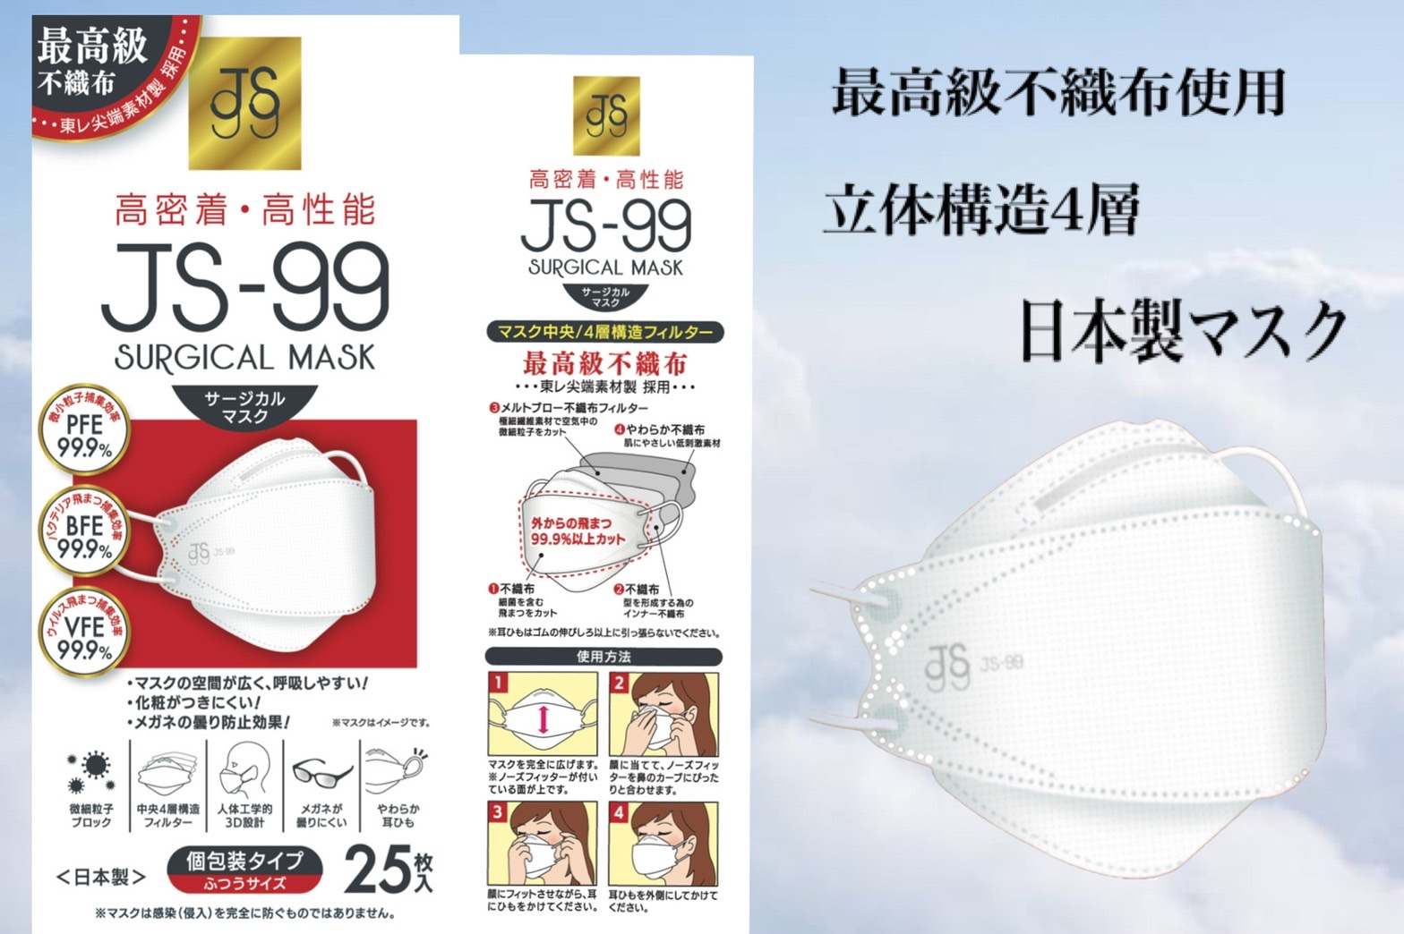
ＳＪ-L200 JS-99 4層構造 サージカルマスク
参考上代 ：2,000円(税別)
発送単位 ：50個 ケース割れ出荷不可
サイズ ：205x82㎜
材質 ：本体：ポリプロピレン、ポリエステル
耳ひも部分：ポリエステル、ポリウレタン
ノーズフィッター：ポリプロピレン、鉄
個装形態 ：化粧箱
箱サイズ ：168x243x115ｍｍ
色 ：白/パープル/ライトグレー
コーラルピンク/アイボリー/ベージュ
入数 ：25枚
外箱サイズ：480x520x524ｍｍ
生産国 ：日本
ＪＡＮ ：4595121934014
備考 ：
JIS規格取得日本製マスク。
最高級不織布 東レ尖端素材製使用。
高密着・高性能・4層構造。
個包装タイプ、ふつうサイズ。
微小粒子ブロック、中央4層構造フィルター、人体工学的3D設計、メガネが曇りにくい、やわらか耳ひも。
マスクの空間が広く、呼吸しやすく化粧がつきにくい。
株式会社 昭栄精化工業 担当 高槻 箕弘
〒577-0026 東大阪市新家東町2-16
TEL 06-6789-7517 FAX 06-6789-7656
e-mail takatsuki.hiro@shoei-industry.com

